Slide 1
LIDERAZGO
Habilidad de influir en un grupo para que alcance metas

Slide 2
LIDERAZGO
Teoria de los Rasgos
Esta teoria supone que el lider cuenta con caracteristicas naturales que le permiten influir sobre los demas.

Slide 3
LIDERAZGO
Teoría de los Rasgos
Rasgos: físicos, inteligencia, personalidad, desempeño de tareas, sociales.
En el estudio NO se detectó algún rasgo que determine qué hace a un Líder.

Slide 4
LIDERAZGO
Teoría de los Rasgos
SI, se observó que la capacidad de un Gerente para Liderar es la característica aislada más importante para tener un alto desempeño

Slide 5
LIDERAZGO
Teoría de Rasgos
Características de los Lideres
Empuje
Deseo de Dirigir
Honestidad e Integridad
Confianza en si mismos
Inteligencia Emocional
Conocimiento relativo al trabajo
Valentia
Vision

Slide 6
LIDERAZGO
Teorías de Comportamiento
Ciertos comportamientos específicos diferencian a los líderes de los no líderes.
A diferencia de la teoría de los rasgos que supuestamente son innatos, este enfoque supone que podemos entrenarnos para ser líderes.

Slide 7
LIDERAZGO
Estudios de U.of Michigan
Realizados en el Survey Research Center.
Es un enfoque de dos dimensiones:
  Orientado al empleado
  Orientado a la producción

Slide 8
LIDERAZGO
Orientado al empleado
Líder que concede gran importancia a las relaciones interpersonales
Orientado a la producción
Lider que concede gran importancia al trabajo.

Slide 9
LIDERAZGO
Estilos de liderazgo
(Según se use la autoridad)
Líder autocrático:
Líder democrático o participativo:
Líder de políticas laxas:

Slide 10
LIDERAZGO
Líder autocrático:
Persona que da órdenes y espera su cumplimiento, es dogmática e impositiva, dirige a través de la habilidad para restringir u otorgar recompensas y castigos.

Slide 11
LIDERAZGO
Líder democrático o participativo:
Consulta con sus subordinados las acciones y las decisiones propuestas y promueve su participación. Se percibía que este tipo de líder se encontraba en un rango que variaba desde la persona que no emprende acciones sin participación de sus subordinados hasta la otra que toma decisiones pero no consulta a sus subordinados antes de hacerlo.

Slide 12
LIDERAZGO
Líder de políticas laxas:
Utiliza un poco su poder, si es que lo hace y da a sus subordinados una gran cantidad de independencia o "rienda suelta" en sus operaciones. Este tipo de líder, permite en gran medida que sus subordinados fijen sus propias metas y los medios para lograrlas y considera que su papel es facilitar las operaciones de sus seguidores proporcionándoles información y actuando primordialmente como contacto con el medio ambiente externo.

Slide 13
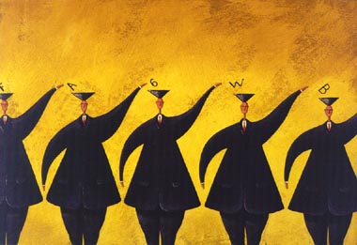
LIDERAZGO
Hasta aquí los enfoque conductuales de liderazgo, que por desgracia no reconocen el efecto de las situaciones.

Slide 14
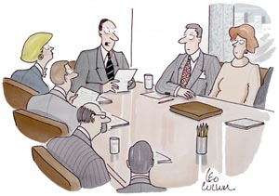
LIDERAZGO
Teorías de Contingencia
Enfocan la situación como determinante de la eficacia de un determinado estilo de liderazgo

Slide 15
LIDERAZGO
El uso de cualquier estilo, depende de la situación.
Un administrador puede ser autocrático en una situación de emergencia.
Un líder puede obtener considerables conocimientos y lograr un mejor compromiso por parte de las personas implicadas consultando a los subordinados.

Slide 16
OTROS TIPOS DE LIDERAZGO
Teoría de la Atribución del Liderazgo
Teoría del Liderazgo Carismático
Teoria de Líderazgo transaccional
Teoria del Líderazgo transformacional

Slide 17
LIDERAZGO
Teoría de la Atribución del Liderazgo
El liderazgo es simplemente una atribución que hace la gente respecto de otros individuos.
Los resultados tienden a ser atribuídos al líder, sean buenos o malos.
El liderazgo es visto como una explicación para el resultado organizacional.

Slide 18
LIDERAZGO
Teoría del Liderazgo Carismático
Es una extensión de la teoría de la atribución.
Ejemplos: Kennedy, Martin Luther King Bolivar...

Slide 19
LIDERAZGO
Teoría del Liderazgo Carismático
Características:
  Visión compulsiva
  Facilidad para la comunicación
  Consistencia
  Capitalizan sus puntos fuertes
  Metas claras
  Autoconfianza
  Agentes de cambio
  Sensibilidad al ambiente

Slide 20
LIDERAZGO
Teoria del Líderazgo Transaccional
Recompensa contingente: premio por resultados.
Administración por excepción: Es correctivo.

Slide 21
LIDERAZGO
Teoria del Líderazgo Transformacional
Carisma: Proporciona visión y sentido de misión, origina orgullo, obtiene respeto y confianza.
Inspiración: Comunica altas expectativas.
Estímulo intelectual: Promueve la inteligencia y la solución cuidadosa de problemas.
Consideración Individualizada hacia los subordinados

Slide 22


Slide 23
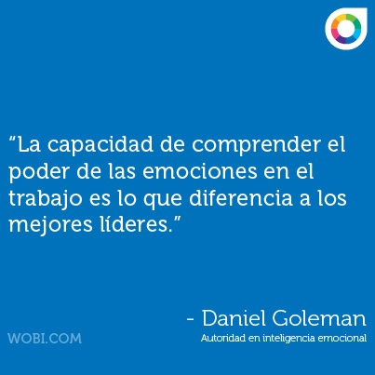
“un líder produce resonancia, es decir, el clima emocional positivo indispensable para movilizar lo mejor del ser humano”. “El líder expresa sinceramente sus propios valores y sintoniza con las emociones de las personas que le rodean”.
El líder debe crear un entorno emocional positivo sacando lo mejor de sus emociones revirtiéndolas en los demás y recibiendo de estos. Emociones positivas tales como la alegría, la cordialidad, el buen estado de ánimo se transmiten rápidamente, y repercute en la eficacia laboral.
Liderazgo resonante
Los líderes resonantes son personas capaces de contagiar a los miembros de organización, estimularlos y movilizarlos, canalizando las emociones de cada una de las personas, provocando un clima favorable a la organización.
Los líderes resonantes deben aprovechar la capacidad que tienen para sintonizar con sus propios sentimientos y con los sentimientos de los miembros del grupo para lograr el éxito personal y el buen desempeño empresarial.

Slide 24
Líderes disonantes
Contagian las reacciones emocionales negativas como la irritabilidad, resentimiento, incomodidad, depresión, tristeza, ansiedad. Estas emociones son transmitidas a los demás miembros y dificultan el trabajo y la atención a los objetivos fundamentales.
Los líderes disonantes crean una cultura organizacional que se manifiesta en: discusiones, esfuerzos desunidos, rumores, roscas, desaliento, actitudes en contra del trabajo, aumento de la movilidad laboral, bajo prestigio de las organizaciones, amenaza y coacción, que dificultan la sinceridad de sus subordinados.

Slide 25
Cambio
“Cuanto más sintonizada se halle la realidad con el ideal, más duradero será el cambio. Esta “sintonización” de la realidad con el ideal es el que crea el marco de referencia más adecuado para superar la disonancia y configurar un grupo emocionalmente inteligente, resonante y eficaz”
La transformación de una organización requiere cambiar , la tecnología, los métodos, la cultura organizacional, la realidad emocional y las normas de la empresa, es decir, comunicaciones, relaciones interpersonales, lo que las personas hacen juntas y el modo en que lo hacen.

Slide 26
Características del líder resonante
Mantiene un control emocional para lograr el éxito personal y empresarial.
Establecer un fuerte contacto emocional con su equipo; una adecuada combinación entre la cognitivo y afectivo entre el corazón y la razón.
Establece empatía con su equipo de trabajo de forma eficaz y creativa.
Los líderes de la organización tienen que ser auténticamente resonantes.
Transmitir a los demás, respeto, confianza y sinceridad;
6. Tener la capacidad de sintonizar sus propios sentimientos con los sentimientos de los demás.
7. Descubrir ¿quiénes son?, ¿cuál es el potencial con que cuenta? , ¿cuáles son los defectos?
8. Cada uno percibe las cosas de forma diferente (constructivismo) y por tanto el líder debe descubrir cuál es la verdad de cada cual.

Slide 27
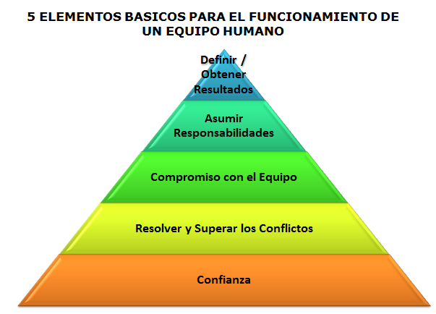

Slide 28
Comportamiento Organizacional: Individuos

Slide 29
Por qué analizar el comportamiento individual?
Comportamiento Organizacional (CO)
  Trata específicamente sobre las acciones de las personas en el trabajo
    ¿Por qué la gente se comporta de determinada manera en las organizaciones?
    ¿Cómo se comportará la gente ante determinada circunstancia?
    ¿Cómo impactan las organizaciones en la conformación de grupos formales e informales?
    ¿Por qué los grupos se desempeñan diferente en una misma organización?

Slide 30
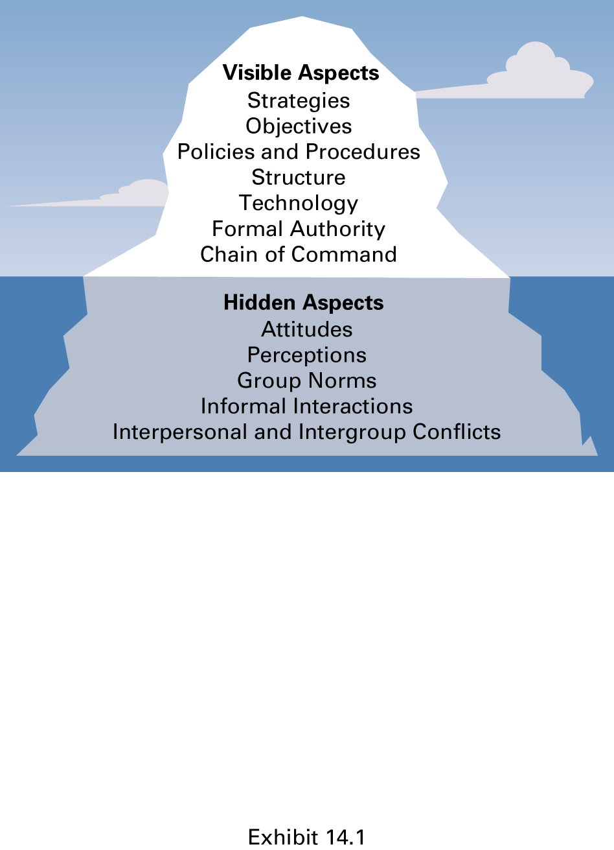
La organización como un Iceberg

Slide 31
Concepto
Comportamiento Organizacional
Campo de estudio que investiga el impacto que los individuos, grupos y estructuras tienen en la conducta dentro de las organizaciones, con la finalidad de aplicar estos conocimientos para mejorar la eficacia de dichas organizaciones

Slide 32
Por qué analizar el comportamiento individual?
Foco del CO
  Comportamiento individual – actitudes, personalidad, percepción, aprendizaje y motivación
  Comportamiento grupal – normas, roles, formación de equipos, liderazgo y conflicto
    Los individuos en un ambiente grupal se comportan de manera diferente
Objetivos del CO
  Explicar, predecir e influir en el comportamiento
  El éxito de un gerente depende de lograr que las cosas se hagan a través de las personas

Slide 33
Por qué analizar el comportamiento individual?
Foco del CO
  Comportamiento individual – actitudes, personalidad, percepción, aprendizaje y motivación
  Comportamiento grupal – normas, roles, formación de equipos, liderazgo y conflicto
    Los individuos en un ambiente grupal se comportan de manera diferente
Objetivos del CO
  Explicar, predecir e influir en el comportamiento
  El éxito de un gerente depende de lograr que las cosas se hagan a través de las personas

Slide 34
Por qué analizar el comportamiento individual?
Cómo la comprensión de (x):
Actitud de los empleados
Personalidad
Percepción
Motivación
Aprendizaje
Puede ayudarnos a predecir y explicar (y):
  Niveles de productividad
  Ausentismo
  Rotación
  Comportamientos nocivos
  Comportamiento de ciudadanía organizacional
  Satisfacción en el trabajo

Slide 35
Variables Dependientes
Productividad
Medida del desempeño que abarca eficacia y eficiencia
Ausentismo
Falta al trabajo.
Rotación
Retiro permanente, voluntario e involuntario de una organización. Siempre es mala?
Satisfacción Laboral
Actitud general de un individuo hacia su trabajo

Slide 36
Actitudes
Definición
  Declaraciones evaluativas, favorables o desfavorables, respecto de objetos, personas o acontecimientos.
  Tres componentes
    cognitivo - creencias, opiniones, conocimiento, o la información que tiene una persona.
    afectivo - emoción o sentimiento
      El término actitud se refiere generalmente a este componente.
    comportamiento - intención de comportarse de una determinada manera con respecto a alguien o algo.

Slide 37
Actitudes
Actitudes relacionadas con el trabajo
  Satisfación en el trabajo – actitud general de un persona hacia su trabajo.
  Participación en el trabajo – grado en el que un empleado se identifica con su trabajo, participa activamente de él y considera que su desempeño laboral es importante para él mismo.
  Compromiso organizacional – grado en que un empleado se identifica con una organización (lealtad, identificación,participación).

Slide 38
Percepción
Definición
  Proceso de organizar e interpretar impresiones sensoriales para dar significado al ambiente
  Ninguno de nosotros ve la realidad
    Interpretamos lo que vemos y lo llamamos realidad
Factores que influencian la percepción
  La persona que percibe – características personales del individuo
    Actitudes, personalidad, edad, género, motivos, intereses, experiencias y expectativas
  El objetivo – relación del objetivo con su ambiente (llama la atención)
  Situación – hora, ubicación, luz, calor, color y diversos factores situacionales

Slide 39
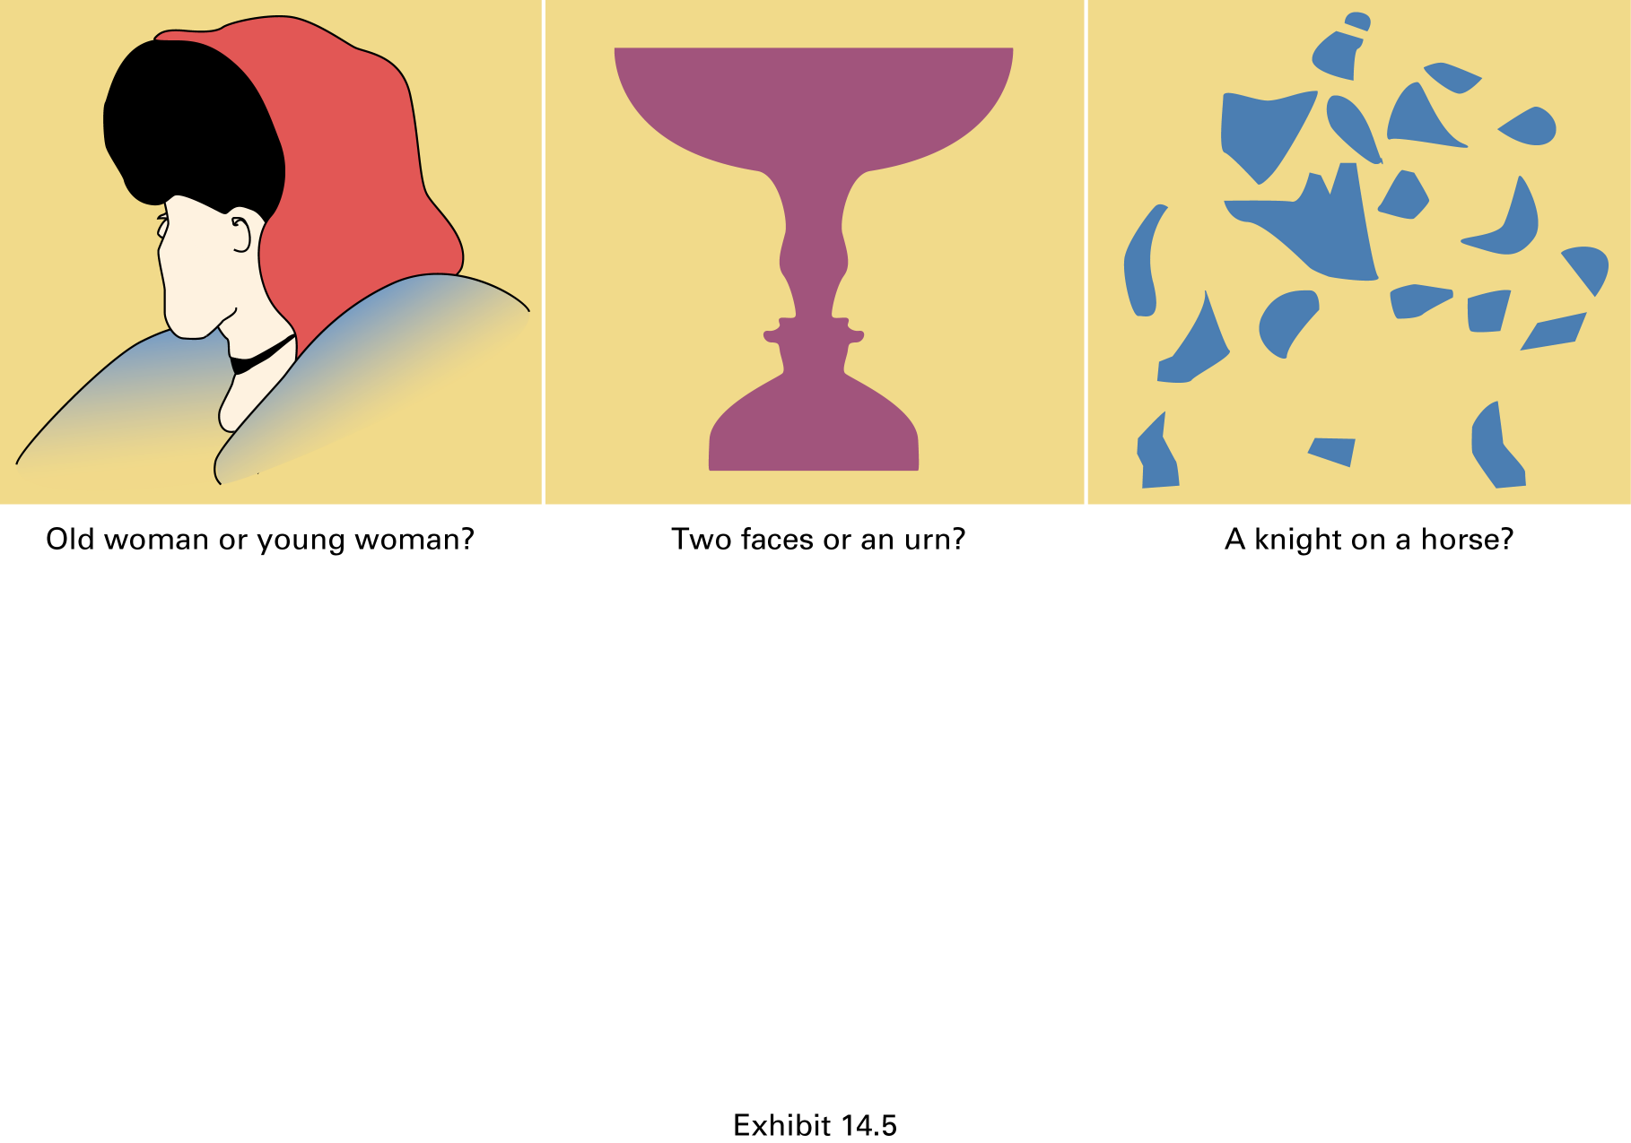
¿Qué es lo que ves?

Slide 40
Motivación
Fuerzas que actúan dentro de un individuo para iniciar, dirigir y sostener el comportamiento.
NO es un rasgo de personalidad, aunque las personas tengan un impulso motivador básico distinto.
Tres elementos clave:
  Intensidad: cuánto se esfuerza una persona?
  Dirección: hacia dónde canaliza el esfuerzo?
  Persistencia: cuánto tiempo sostiene la persona ese nivel de esfuerzo?
Qué condiciones existen?
Qué comportamientos observamos?
Información base para entender la motivación subyacente

Slide 41
¿Cómo motivar a los empleados?
  Motivar a través del diseño del trabajo (variedad de aptitudes, identidad de la tarea, significancia de la tarea, autonomía, retroalimentación):
    Rotación de puestos
    Diversificación del puesto (expansión horizontal)
    Enriquecimiento del puesto (expansión vertical)
    Horario flexible
    Puestos compartidos
    Teletrabajo
    Ambiente de trabajo
  Motivar a través del involucramiento de los empleados:
    Administración participativa
    Comités de calidad
  Motivar a través de las recompensas:
    Programas de pago variable
    Prestaciones flexibles
    Programas de reconocimiento

